Slide 1


Понятие культурной динамики: механизмы и формы изменения культур
Автор презентации: Presentacium.ru

Slide 2

Введение
В презентации мы рассмотрим механизмы и формы изменения культур, включая диффузию, аккультурацию и инновацию. Также обсудим факторы, влияющие на динамику культуры, и представим примеры из истории. Особое внимание уделим глобализации, технологиям, миграционным процессам и их роли в культурной динамике.

Slide 3

Определение культурной динамики
Культурная динамика представляет собой совокупность изменений в системе культурных ценностей, норм и традиций, которые происходят под воздействием различных факторов.
Скорость этих изменений может варьироваться: например, в некоторых обществах обновление культурного контента происходит примерно каждые 7–10 лет, что свидетельствует о высокой адаптивности и открытости к новым идеям. Для анализа динамики культурных изменений используются количественные методы, такие как мониторинг популярности культурных явлений, например, песен или фильмов, по частоте упоминаний в социальных сетях, что позволяет выявить тенденции и закономерности.

Slide 4

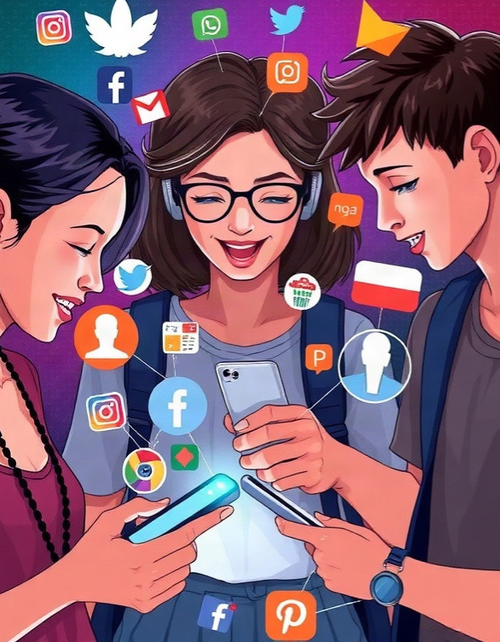
Основные механизмы изменения культур
Согласно исследованиям социологов, процесс глобализации приводит к тому, что около 80% молодёжи в возрасте от 12 до 24 лет используют международные платформы социальных сетей, что способствует распространению глобальных культурных тенденций и формированию единой мировой культуры. В то же время инновации в области цифровых технологий, такие как рост числа пользователей интернета с 5,6 миллиарда в 2020 году до 7,3 миллиарда в 2023 году, ускоряют взаимодействие между культурами и усиливают влияние интернета на культурные процессы. Культурные заимствования, например, адаптация традиционных праздников с включением элементов новых культур, составляют значительную часть изменений в культурных практиках и способствуют их эволюции.

Slide 5
Формы изменения культур: диффузия
Диффузия культуры представляет собой процесс распространения культурных элементов и инноваций между различными сообществами, который может охватывать как материальные, так и нематериальные аспекты культуры.
Например, в период с 1980 по 2020 год количество международных мигрантов увеличилось с 173 миллионов до 272 миллионов человек, что способствовало ускоренному обмену культурными практиками и идеями. Распространение социальных медиа также значительно ускорило процесс диффузии, позволив новым культурным феноменам достигать глобальной аудитории за считаные дни.

Slide 6

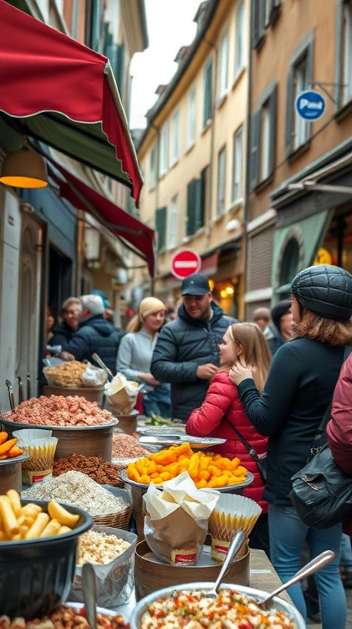
Формы изменения культур: аккультурация
Аккультурация представляет собой процесс взаимодействия и обмена культурными элементами между различными группами.
Примером может служить феномен гастарбайтерской культуры в Европе, где по данным исследований 2020 года, интеграция мигрантов привела к появлению новых кулинарных традиций, сочетающих элементы как местной, так и родной кухни мигрантов. Это изменение культурной практики оказывает влияние на местные рынки и способствует формированию гибридных культурных идентичностей.

Slide 7
Формы изменения культур: инновация
Инновация в культуре проявляется через внедрение новых идей и технологий, что способствует изменению культурных норм и ценностей.
Например, распространение интернета привело к увеличению количества доступных информационных ресурсов и изменению способов коммуникации, что, по оценкам экспертов, к 2025 году может привести к появлению новых форм искусства и культурных практик, охватывающих более 80% молодёжи в развитых странах.
Это создаёт новые возможности для самовыражения и культурного обмена.

Slide 8
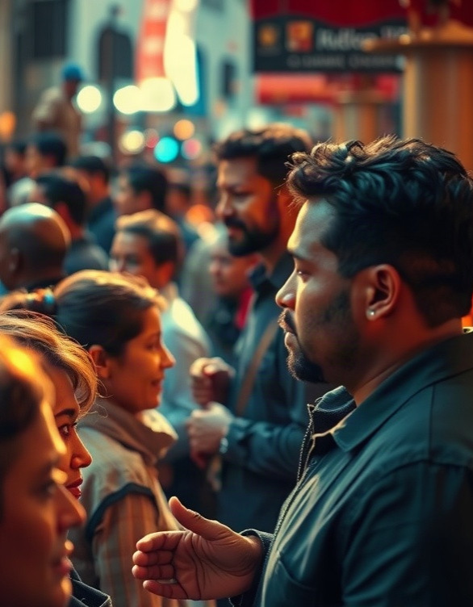
Факторы, влияющие на культурную динамику
Согласно исследованиям социологов, глобализация оказывает значительное влияние на культурную динамику, сокращая дистанцию между культурами и усиливая взаимодействие между ними, что подтверждается статистикой: с 1990 по 2019 годы число международных мигрантов увеличилось с 153 миллионов до 271 миллиона.
Важную роль играют также технологические инновации, например, распространение интернета увеличило доступность информации о других культурах и привело к росту межкультурного обмена, что отражается на популярности трансграничных культурных мероприятий, число которых выросло на 35% за последние десять лет. Культурные конфликты и миграции также являются значимыми факторами, влияющими на динамику культур, способствуя их изменению и адаптации.

Slide 9

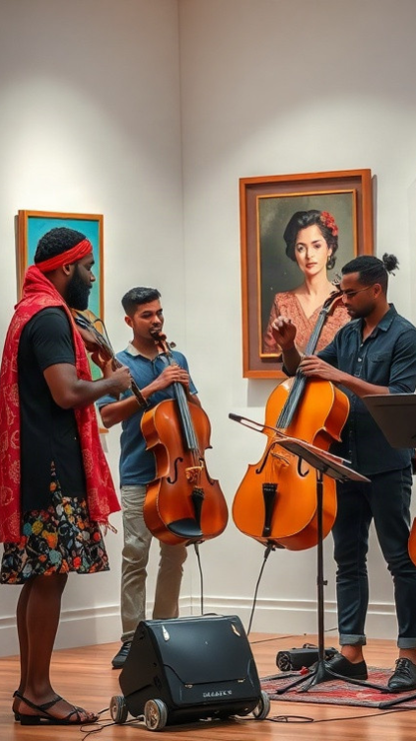
Влияние глобализации на культурную динамику
Глобализация привела к увеличению числа международных культурных обменов: по данным ЮНЕСКО, с 2000 по 2020 год количество трансграничных выставок и концертов возросло более чем на 150%, что свидетельствует о росте межкультурного взаимодействия.
В то же время глобализация способствует унификации культурных практик: например, в 2021 году исследователи зафиксировали падение доли национальных традиций в массовой культуре до 30% по сравнению с началом XXI века.
В результате смешения культур появляются новые гибридные формы искусства, такие как fusion-музыка, сочетающая элементы различных музыкальных традиций.

Slide 10

Роль технологий в культурной динамике
В последние десятилетия наблюдается стремительное увеличение числа цифровых платформ для распространения культурных продуктов, достигшее более 3 тысяч по всему миру.
Социальные сети, такие как Instagram и TikTok, оказывают значительное влияние на формирование культурных трендов, с ежедневным охватом аудитории в миллиарды человек.
Применение технологий виртуальной и дополненной реальности в искусстве и культуре выросло на 45% за последние пять лет, способствуя созданию новых форматов взаимодействия между художниками и зрителями.

Slide 11

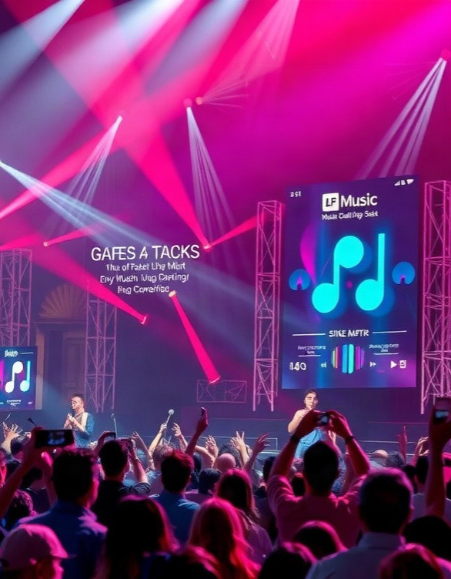
Современные тенденции культурной динамики
В 2019 году на стриминговых платформах было выпущено более 250 тысяч музыкальных треков, что свидетельствует о стремительном росте цифровых музыкальных платформ и разнообразии музыкального контента.
Количество пользователей социальных сетей, выражающих себя через создание контента, превысило 3 миллиарда человек, что подчёркивает важную роль социальных медиа в формировании культурных трендов. Согласно данным аналитических агентств, объём рынка цифровых книг в мире увеличился на 33% за последние пять лет, что отражает возрастающую популярность электронных форматов чтения.

Slide 12

Влияние миграционных процессов на культурную динамику
1
По данным Всемирной организации интеллектуальной собственности, с 2010 по 2020 год количество международных мигрантов увеличилось на 41%, что свидетельствует о значительном росте миграционных потоков.
2
Это способствует обогащению культурного ландшафта принимающих стран: в крупнейших мегаполисах, таких как Нью-Йорк или Лондон, можно насчитать более 180 языков, на которых говорят представители различных этнических групп.
3
Взаимодействие культур ведёт к обмену традициями и инновационными идеями, что ускоряет процессы культурной диффузии и формирует новые культурные гибриды.

Slide 13
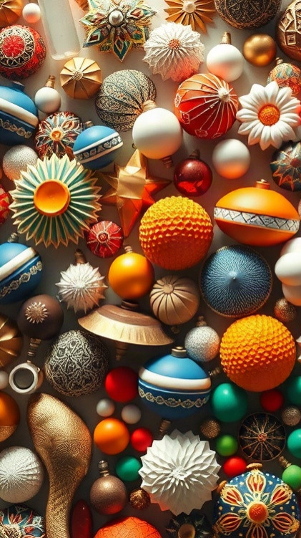
Визуализация форм изменения культур
Диаграмма иллюстрирует основные формы изменения культур: диффузию, инновацию, селективное заимствование и культурную потерю.
Параметры представлены в процентах, показывая долю влияния каждой формы. Например, диффузия составляет 35%, что отражает значительный вклад распространения культурных элементов.

Slide 14

Спасибо за внимание!
Спасибо за внимание. В этой презентации мы рассмотрели механизмы и формы изменения культур, а также факторы, влияющие на культурную динамику. Мы изучили примеры из истории и современные тенденции, что позволяет лучше понять процессы, происходящие в культуре.

